Slide 1
IMPIX AI
ORCHESTRATION PLATFORM
操作マニュアル
シナリオと機能を軸に
最初に画面を開くところから、32のモジュールの読み方、四つの体験シナリオの進め方、
AI接続の切り替え方まで、画面の順序どおりに整理しました。
20 ページ
32 モジュール
4 シナリオ
3 言語

Slide 2
HOW TO READ
このマニュアルの構成
前半は「初めて画面を開く人」、後半は「ブースで実演・運用する人」に向けた内容です。
Part 1
Part 2
Part 3
Part 4
基本操作
機能モジュール
実演の運営
設定と対処
p. 03 – 07
p. 08 – 12
p. 13 – 17
p. 18 – 20
アクセスと入口
画面構成
言語・テーマの切替
ダッシュボードの読み方
AI推奨カードの扱い方
承認待ちキュー
モジュール画面の共通構造
カテゴリ別モジュール一覧
スーパーバイザーセンター
オーケストレーションの操作
AIチャットボットの使い方
セルフ実演ガイド
シナリオA–Dの進行表
AI接続設定
よくある状況
役割別の推奨画面
表記のルール
[ボタン] はクリックする対象、「メニュー」 は左サイドバーの項目、· は画面にそのまま書かれている文言を指します。
IMPIX AI Orchestration Platform · 操作マニュアル
2

Slide 3
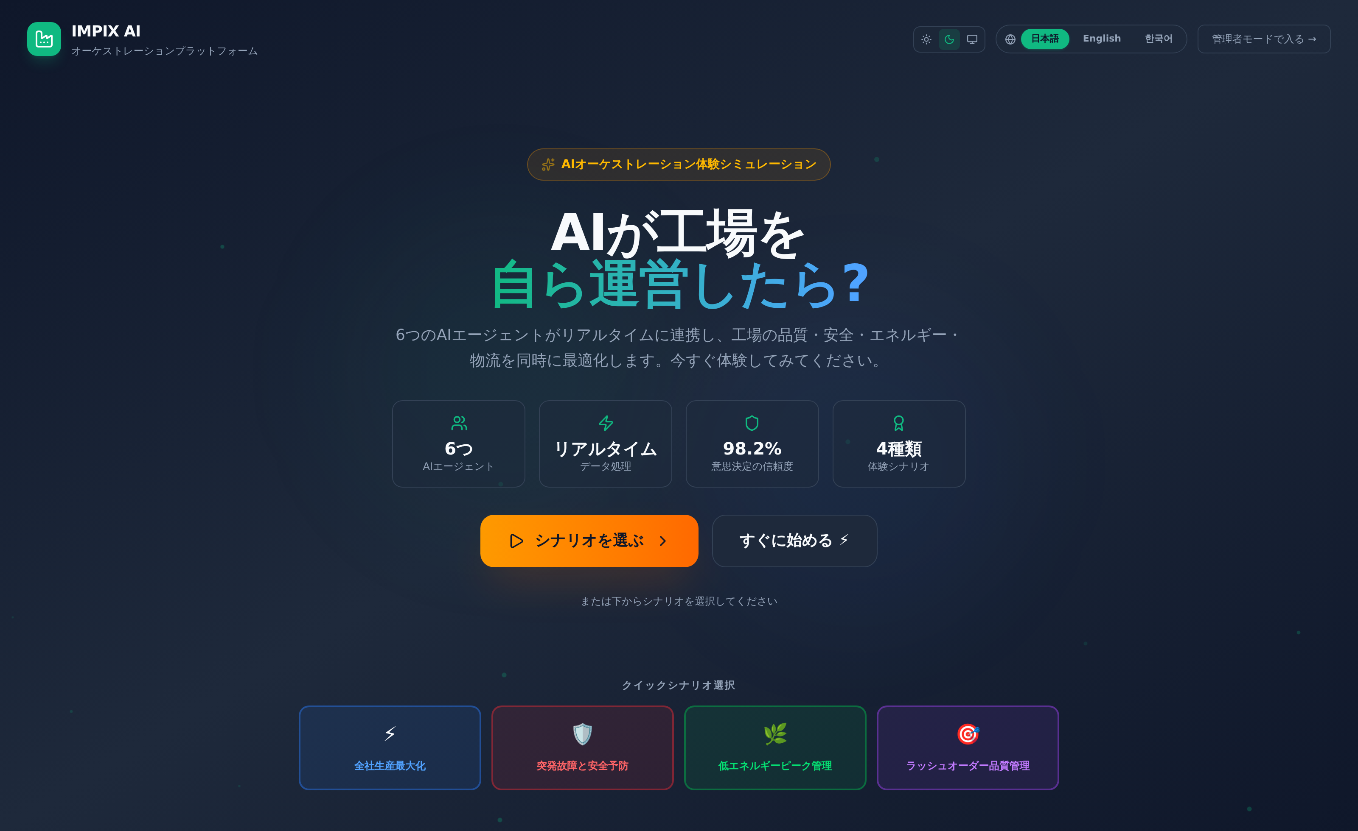
01 · はじめに
アクセスと三つの入口
URLを開くと、まずランディング画面が表示されます。どこから入るかで画面構成が変わります。
1
[シナリオを選ぶ]
四つから一つ選び、カウントダウンを経て始まります。ブースの来場者に最も推奨する経路です。
2
[すぐに始める ⚡]
シナリオAへ直接入ります。待ち列が長いときに向いています。
3
[管理者モードで入る →]
ガイドなしで32モジュール全体を自由に見て回ります。説明用・確認用の経路です。
画面下部の「クイックシナリオ選択」の4枚のカードからも直接入れます。
ランディング画面 — 来場者が最初に見る画面
IMPIX AI Orchestration Platform · 操作マニュアル
3

Slide 4
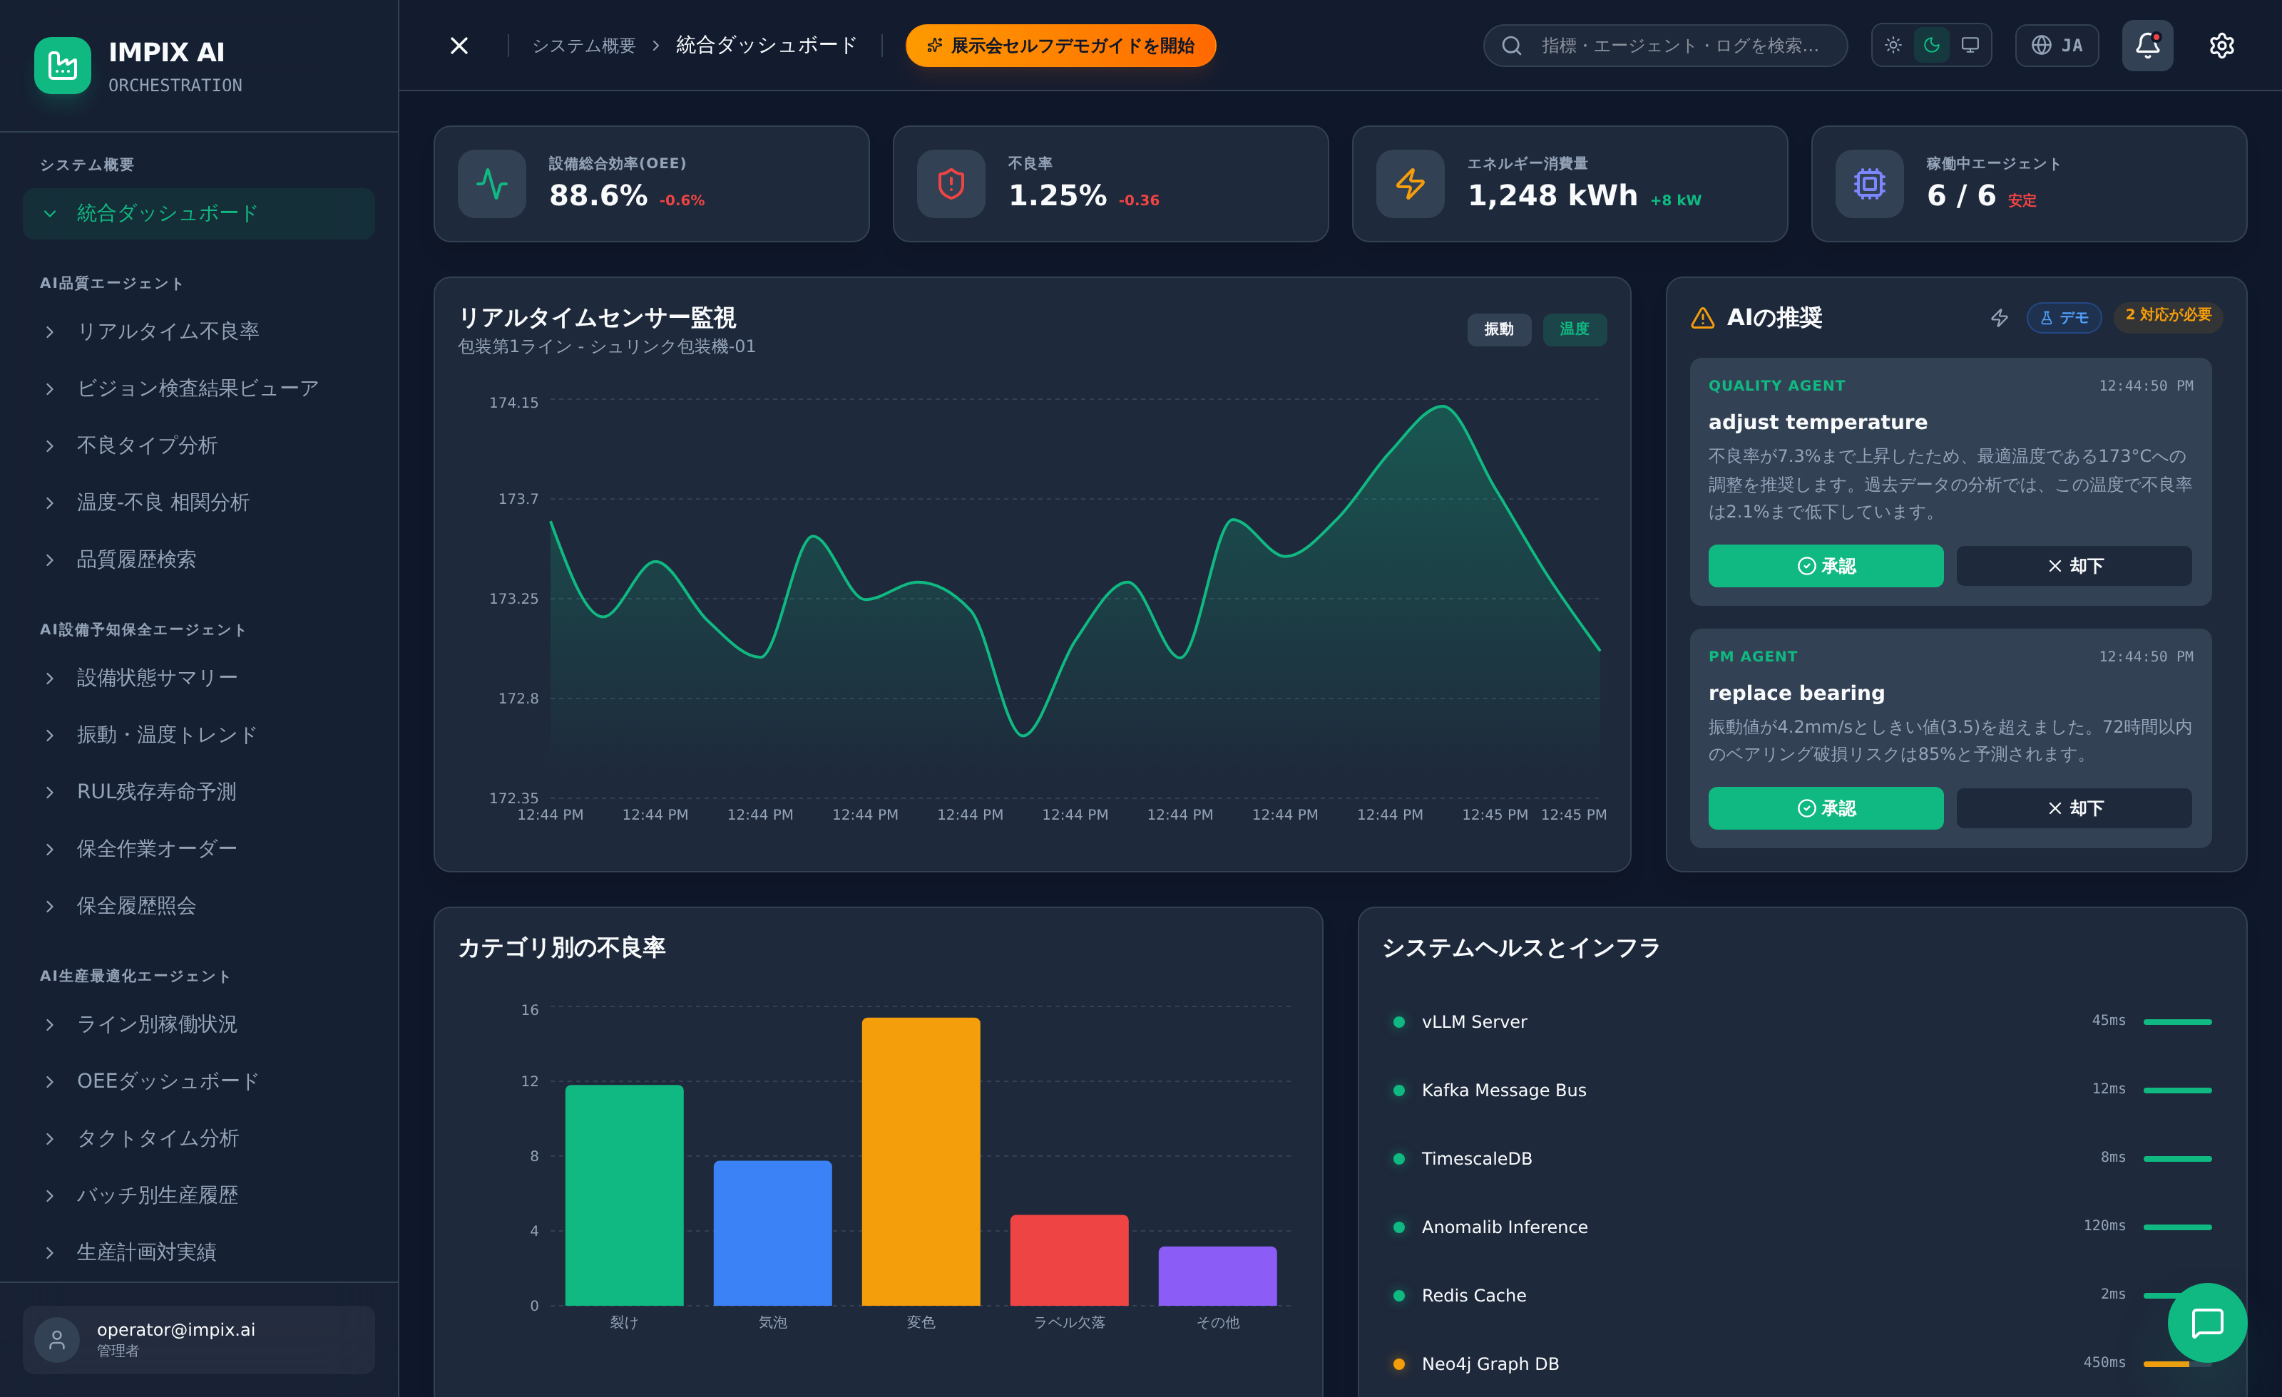
02 · 基本操作
画面構成
どのモジュールに入っても、この三つの領域の位置は変わりません。
上部ヘッダー — 現在位置 / 実演ガイド / 検索 / テーマ / 言語 / 通知 / 設定
左サイドバー
8カテゴリの下に32モジュールが折りたたまれています。上部の [×] で開閉できます。
上部ヘッダー
左から現在位置の表示、実演ガイド開始ボタン、検索欄、テーマ・言語の切替、通知、設定の順です。
本文エリア
選んだモジュールの内容が表示されます。右下の丸いボタンがAIチャットボットです。
IMPIX AI Orchestration Platform · 操作マニュアル
4

Slide 5

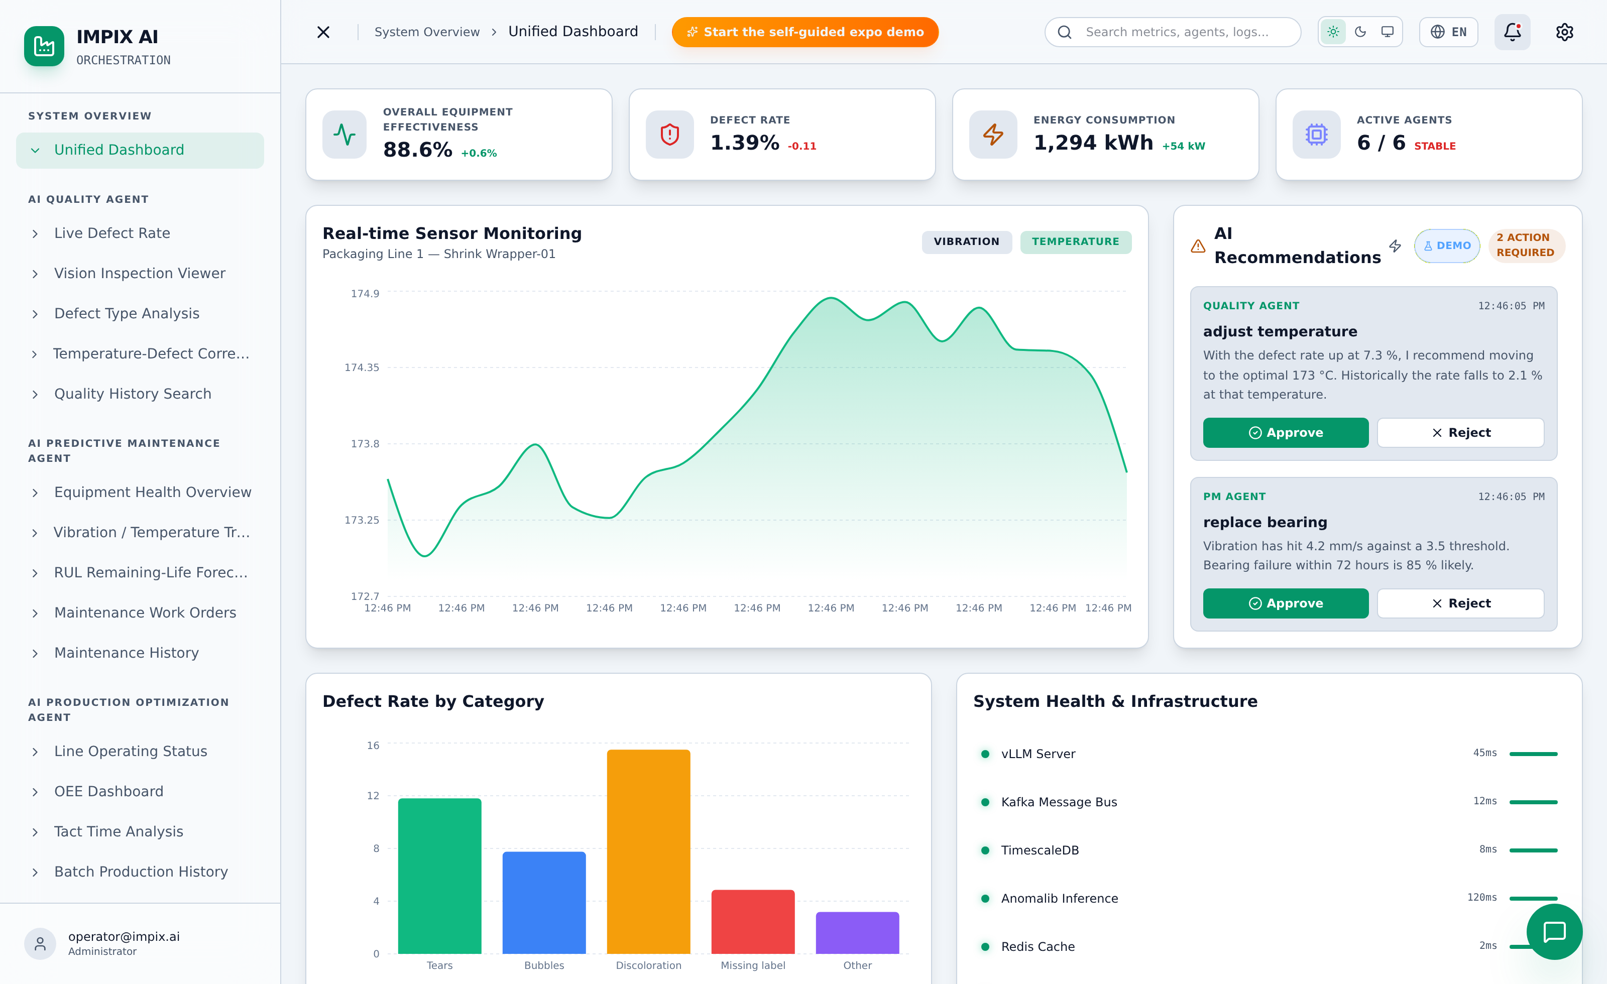
03 · 基本操作
言語とテーマの切り替え
ヘッダー右側に並んでいます。選択はブラウザに保存され、次回の訪問でも保持されます。
言語
テーマ
ヘッダーの地球アイコン(現在の言語が JA / EN / KO と表示)を押して切り替えます。ランディング画面では右上の「日本語 / English / 한국어」ボタンを使います。
太陽・月・モニターの三つのアイコンが、それぞれライト / ダーク / 端末設定に従う です。既定はダークで、ブース照明が明るい場合はライトの方が読みやすくなります。
進行中のシナリオのステップとチャット履歴はそのまま保持されます。
チャートの配色もテーマに合わせて変わります。
ヘッダーのテーマ・言語コントロール
日本語 · ダーク
English · ライト
IMPIX AI Orchestration Platform · 操作マニュアル
5

Slide 6
04 · 基本操作
統合ダッシュボードの読み方
上部にある4つのKPIは内蔵の工場シミュレーションから計算され、数秒ごとに実際に動きます。
OEE
DEFECT RATE
ENERGY
ACTIVE AGENTS
総合設備効率
不良率
電力消費
稼働中のエージェント
稼働率 × 性能 × 品質。85%以上が目標で、下の増減表示は直前の値との差です。
5%を超えると警告、8%を超えると危険です。品質エージェントがこの値に反応して推奨を作ります。
全ラインの合計使用量(kWh)。ピーク時間帯にはエネルギーエージェントが減速の提案を出します。
6つのうち何個が応答しているかを示します。6 / 6 が正常です。
本文に並ぶ四つのパネル
Real-time Sensor Monitoring
Defect Rate by Category
[VIBRATION] / [TEMPERATURE] タブで振動と温度の推移を切り替えて見ます。
破れ・気泡・変色・ラベル欠落・その他、5種類の発生頻度です。
System Health & Infrastructure
AI Recommendations
各インフラ構成要素の応答遅延(ms)です。オレンジは注意域を意味します。
右側の縦パネル。次のページで詳しく扱います。
IMPIX AI Orchestration Platform · 操作マニュアル
6

Slide 7
05 · 基本操作
AI推奨カードの扱い方
ダッシュボード右の「AI Recommendations」パネルが、このプラットフォームで最も使う操作です。
1
カードを読む
見出しが対処内容、本文がその根拠です。例:「不良率が7.3%に上昇 → 収縮温度を173°Cへ調整を推奨」。
2
[Approve] を押す
提案が採用されて制御履歴に残り、上部のKPIと「AI推奨アクション一覧」に反映されます。
3
または [Reject]
却下理由を書く欄が画面内に開きます。理由も併せて記録されます。
デモバッジが付いていれば、応答は内蔵シミュレーションで生成されたものです。動作に違いはありません。
カードごとに、どのエージェントがいつ出した提案かが表示されます。
IMPIX AI Orchestration Platform · 操作マニュアル
7

Slide 8
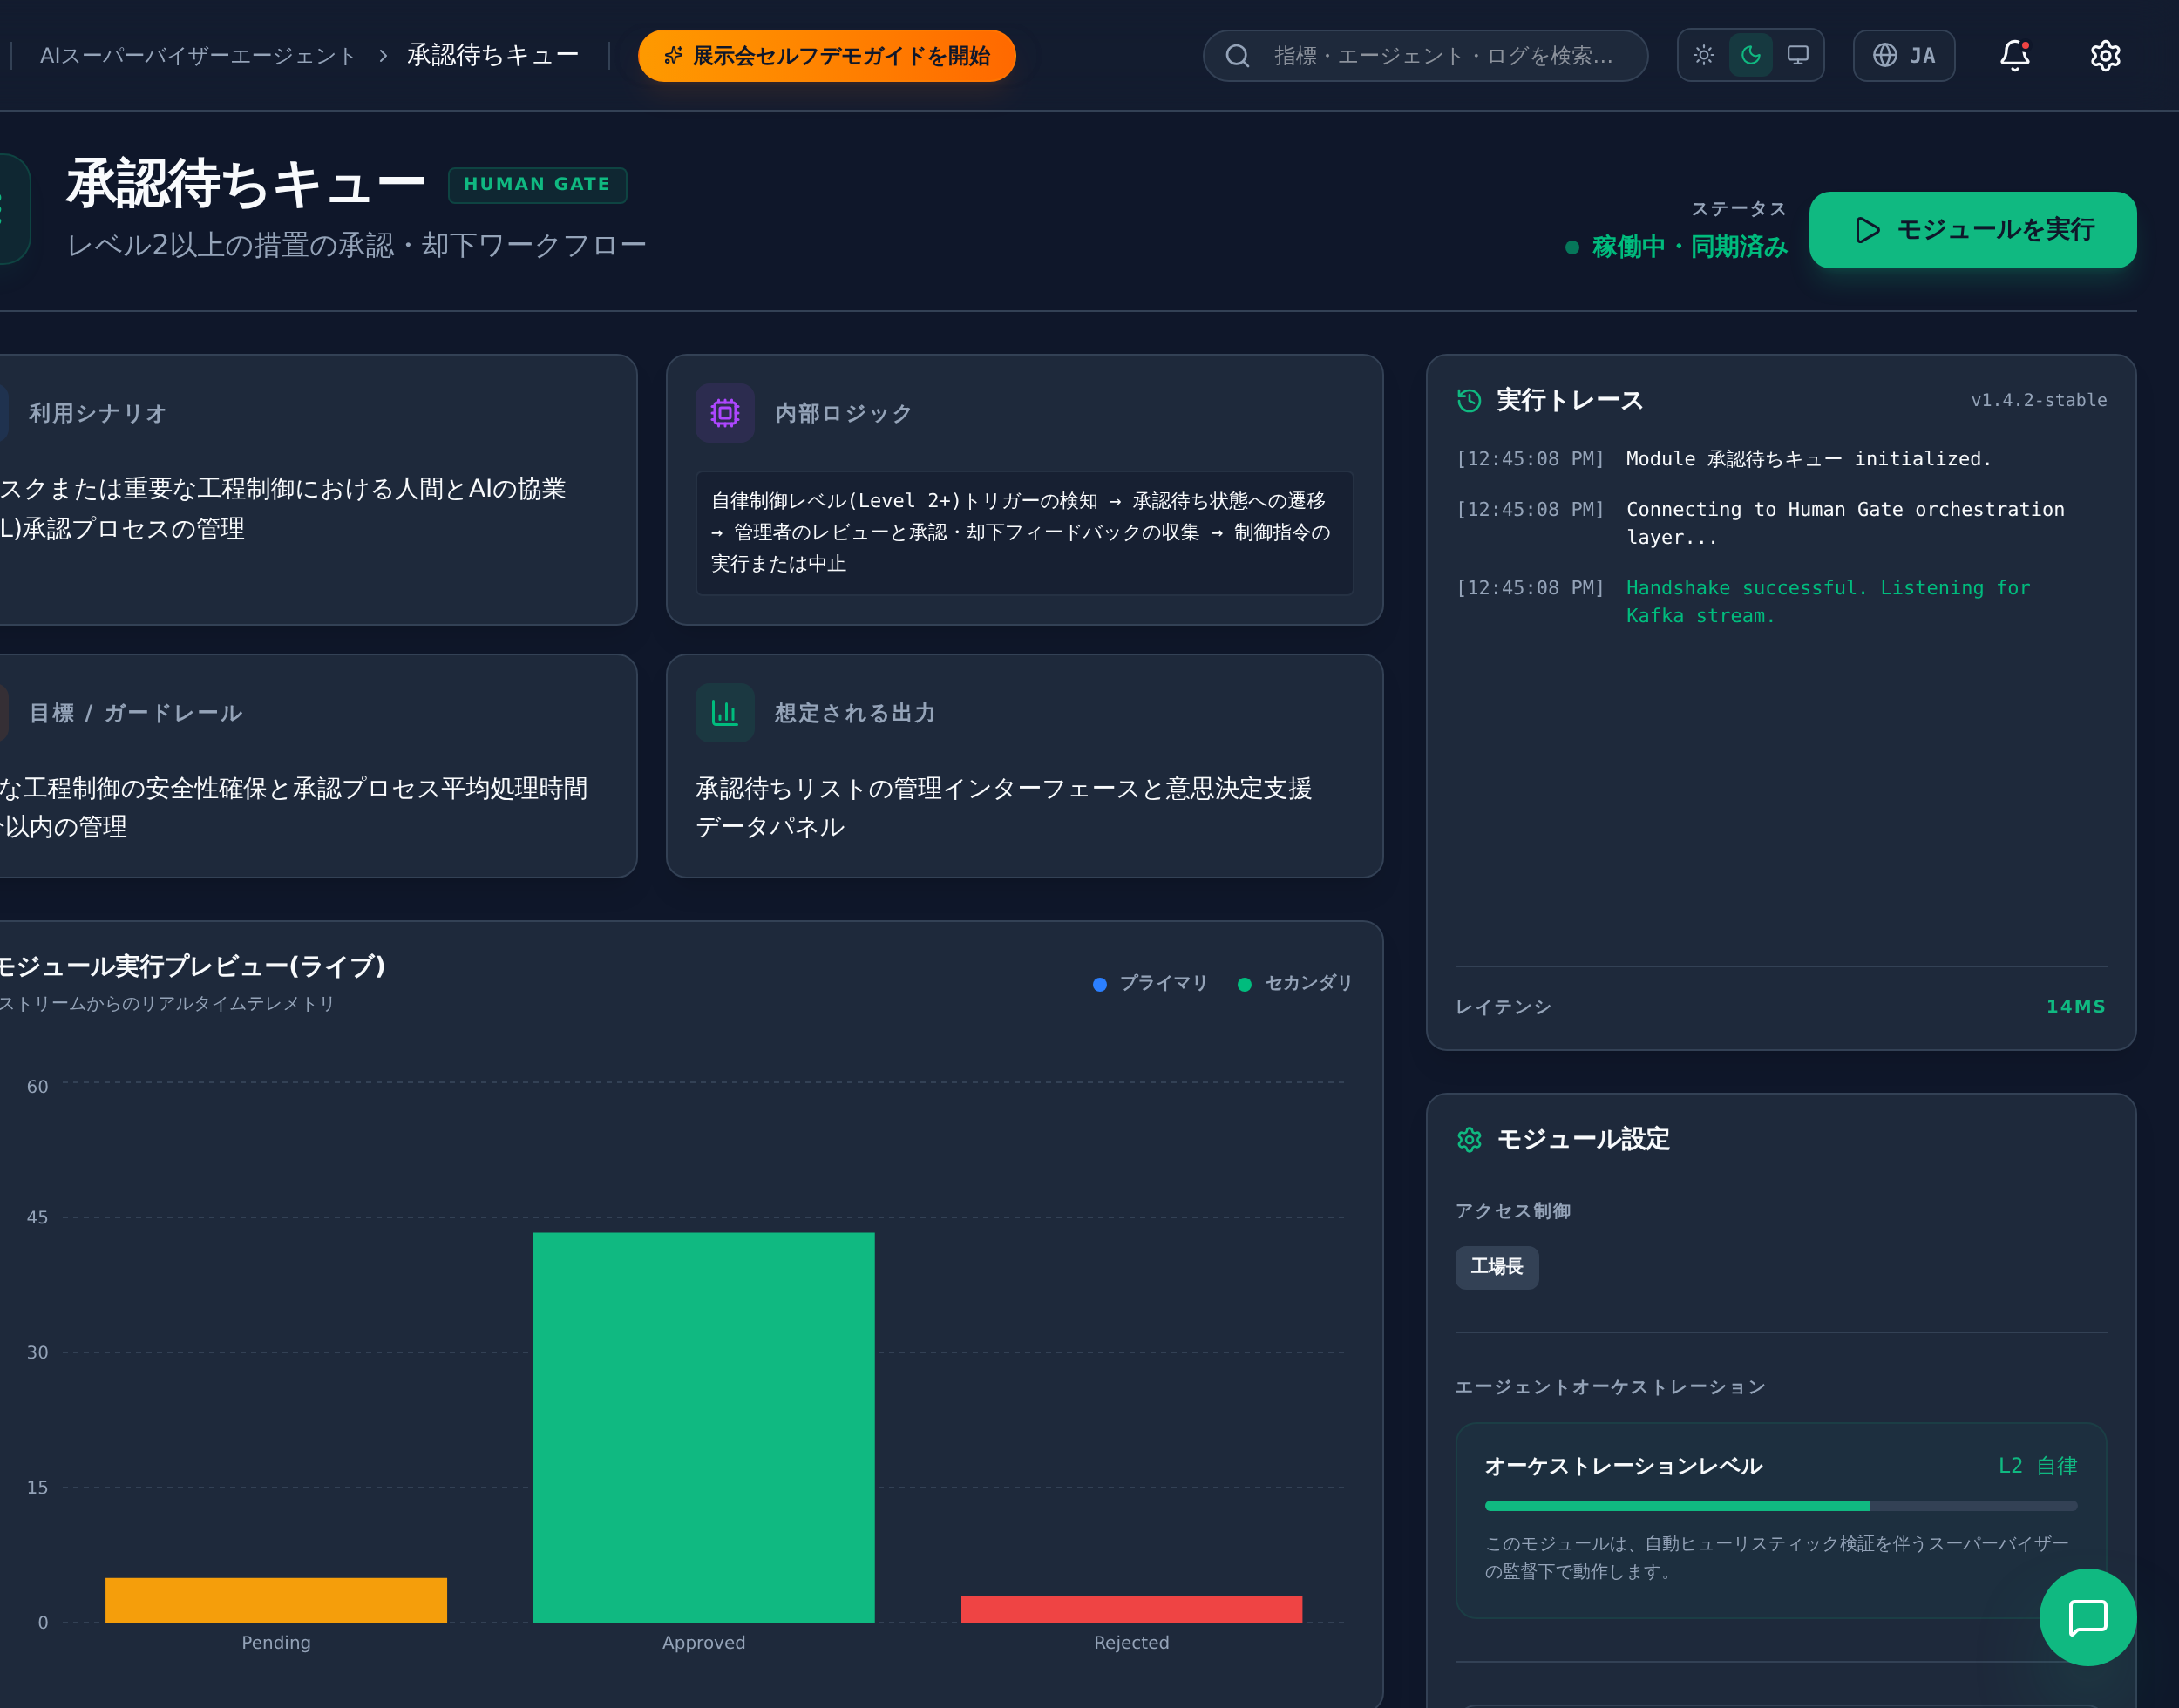
06 · 機能モジュール
承認待ちキュー (Human Gate)
「AIスーパーバイザーエージェント → 承認待ちキュー」。Level 2以上の制御は、ここを通らないと実行されません。
棒グラフの三項目
Pending
承認を待っている件数です。処理した分だけ減ります。
Approved
承認されて実行された件数です。
Rejected
却下された件数です。理由も一緒に残ります。
右側のパネル
Execution Trace — モジュールが何をしたかの時刻別ログ
Access Control — このモジュールを見られる役割 (工場長)
Orchestration Level — 現在の自律レベル (L2 Autonomous)
承認待ちキュー — 左の四つのパネルがモジュール説明、下がリアルタイムのプレビューです。
IMPIX AI Orchestration Platform · 操作マニュアル
8

Slide 9
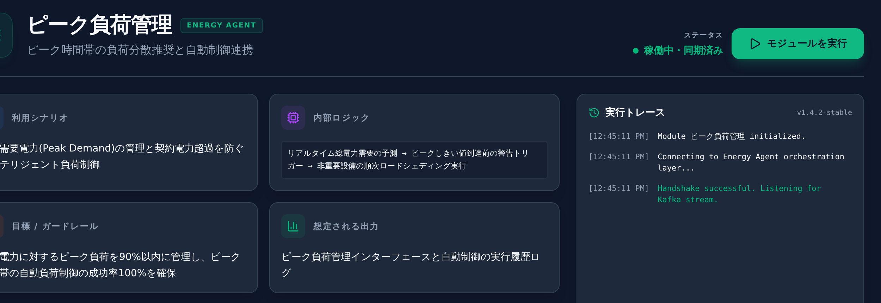
07 · 機能モジュール
モジュール画面の共通構造
32モジュールはすべて同じ四つの説明パネルを持ちます。ひとつ覚えれば、残り31も同じ読み方で分かります。
USAGE SCENARIO
INTERNAL LOGIC
TARGET / GUARDRAIL
EXPECTED OUTPUT
利用シナリオ
内部ロジック
目標・ガードレール
出力
このモジュールがどんな場面で使われるか
どのデータがどの順で処理されるか
守るべき数値としきい値
画面が最終的に何を出すか
そのほか全モジュールに共通するもの
[Run Module]
右上。モジュールを実行してライブプレビューを更新します。
Execution Trace
実行ログと遅延時間(latency)が時刻とともに蓄積されます。
Module Configuration
アクセス権限と現在の自律レベル(L0–L3)を表示します。
例: ピーク負荷管理 — どのモジュールを開いても、同じ四つのパネルが先に現れます。
Module Execution Preview
そのモジュールのリアルタイムチャートです。
IMPIX AI Orchestration Platform · 操作マニュアル
9

Slide 10
モジュール
08 · 機能モジュール
モジュール一覧 ①
システム概要・品質・予知保全・生産最適化
モジュール
カテゴリ
主な利用者
何をするか
統合ダッシュボード
システム概要
全員
工場全体のOEE・不良率・エネルギーを一目で
リアルタイム不良率状況
AI品質
オペレーター
ライン別の不良率ゲージと推移 (警告5% / 危険8%)
ビジョン検査結果ビューア
AI品質
品質管理者
PatchCore・YOLOv8の検査画像と判定
不良タイプ分析
AI品質
品質管理者
パレート図で重点管理対象を抽出
温度-不良の相関分析
AI品質
設備エンジニア
最適運転域(Golden Batch) 165–180°C
品質履歴検索
AI品質
品質管理者
バッチ単位のトレーサビリティ、照会1秒以内
設備状態サマリー
AI予知保全
オペレーター
デジタルツインによる全設備の状態
振動/温度トレンド
AI予知保全
設備エンジニア
振動3.5–5.0 mm/s、温度80°Cのしきい値検証
RUL残存寿命予測
AI予知保全
設備エンジニア
GBR予測。72時間未満でワークオーダーを自動生成
保全ワークオーダー
AI予知保全
設備エンジニア
AI推奨の保全項目のワークフロー管理
保全履歴照会
AI予知保全
工場長
MTBF・MTTR分析と長期保全戦略
ライン別稼働状況
AI生産最適化
オペレーター
Running / Idle / Down とボトルネックの特定
OEEダッシュボード
AI生産最適化
工場長
生産性損失要因の診断、目標85%
タクトタイム分析
AI生産最適化
オペレーター
工程間のばらつきを10%以内で管理
バッチ別生産履歴
AI生産最適化
品質管理者
全工程の統合追跡、遡及5分以内
生産計画対比実績
AI生産最適化
工場長
納期遵守率と計画達成率
IMPIX AI Orchestration Platform · 操作マニュアル
10

Slide 11
モジュール
08 · 機能モジュール
モジュール一覧 ②
エネルギー・安全・スーパーバイザー・システム管理
モジュール
カテゴリ
主な利用者
何をするか
電力使用状況
AIエネルギー
オペレーター
設備別の消費パターン、定格120%超で警告
エネルギーコスト分析
AIエネルギー
工場長
時間帯別料金に基づく負荷移動、年10%削減
ピーク負荷管理
AIエネルギー
設備エンジニア
契約電力の90%以内を維持、自動負荷制御
インテリジェントCCTV火災監視
AI安全
全員
火災・煙の検知精度99%、伝播2秒
AMR衝突防止システム
AI安全
オペレーター
作業者との距離を算出、処理遅延50ms以内
緊急停止およびアラーム制御
AI安全
管理者
非常停止の実行100ms、伝播成功率100%
AIチャットボット (自然言語照会)
AIスーパーバイザー
全員
自然言語でデータ照会、応答3秒以内
AI推奨アクション一覧
AIスーパーバイザー
管理者
マルチエージェント分析に基づく対処の推奨
エージェント実行履歴
AIスーパーバイザー
管理者
判断過程の透明性と事後監査
承認待ちキュー
Human Gate
工場長
HITL承認プロセス、平均10分以内
スーパーバイザーセンター
AIスーパーバイザー
管理者
目標の分解とエージェント間の衝突調整
オントロジー管理
システム管理
管理者
スキーマ・規則・ドメイン知識の管理
モデルレジストリ
システム管理
管理者
MLOpsのライフサイクルと性能監視
ユーザー/権限管理
システム管理
管理者
RBACによる役割ベースのアクセス制御
システム監視
システム管理
管理者
インフラ可用性、稼働率99.9%
通知設定
システム管理
管理者
等級別の伝播ポリシーとマルチチャネル受信
IMPIX AI Orchestration Platform · 操作マニュアル
11

Slide 12
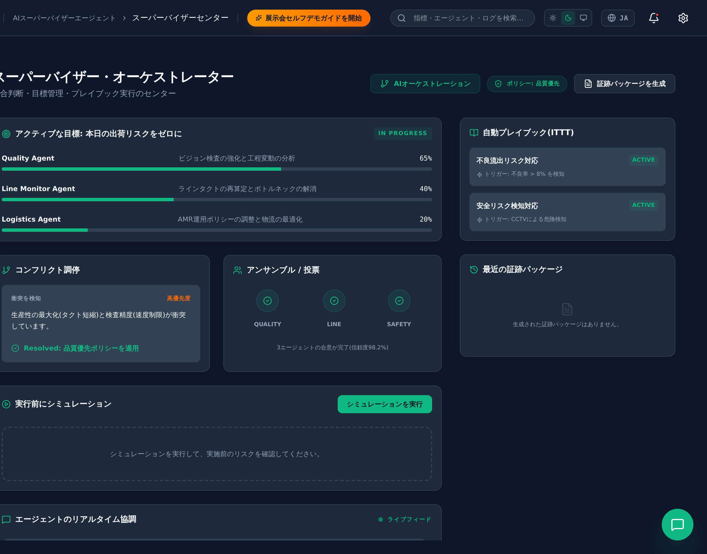
09 · 機能モジュール
スーパーバイザーセンター
「AIスーパーバイザーエージェント → スーパーバイザーセンター」。六つのエージェントを指揮する画面です。
Active Goal
全社目標と、各エージェントが担う下位タスクの進捗率(%)です。
Conflict Resolver
衝突が検知されると、内容と優先度、どのポリシーで解決したかが表示されます。
Ensemble / Voting
何個のエージェントが合意したかと、その信頼度(98.2%)です。
Auto Playbooks
条件が揃うと自動実行される対応ルールの一覧です。
Simulate Before Execute
[Run Simulation] で、対処の前にリスクを確認します。
スーパーバイザーセンター — 目標・衝突・合意が一画面に集まります。
上部の [AIオーケストレーション] ボタンが、次ページの可視化を開きます。
IMPIX AI Orchestration Platform · 操作マニュアル
12

Slide 13
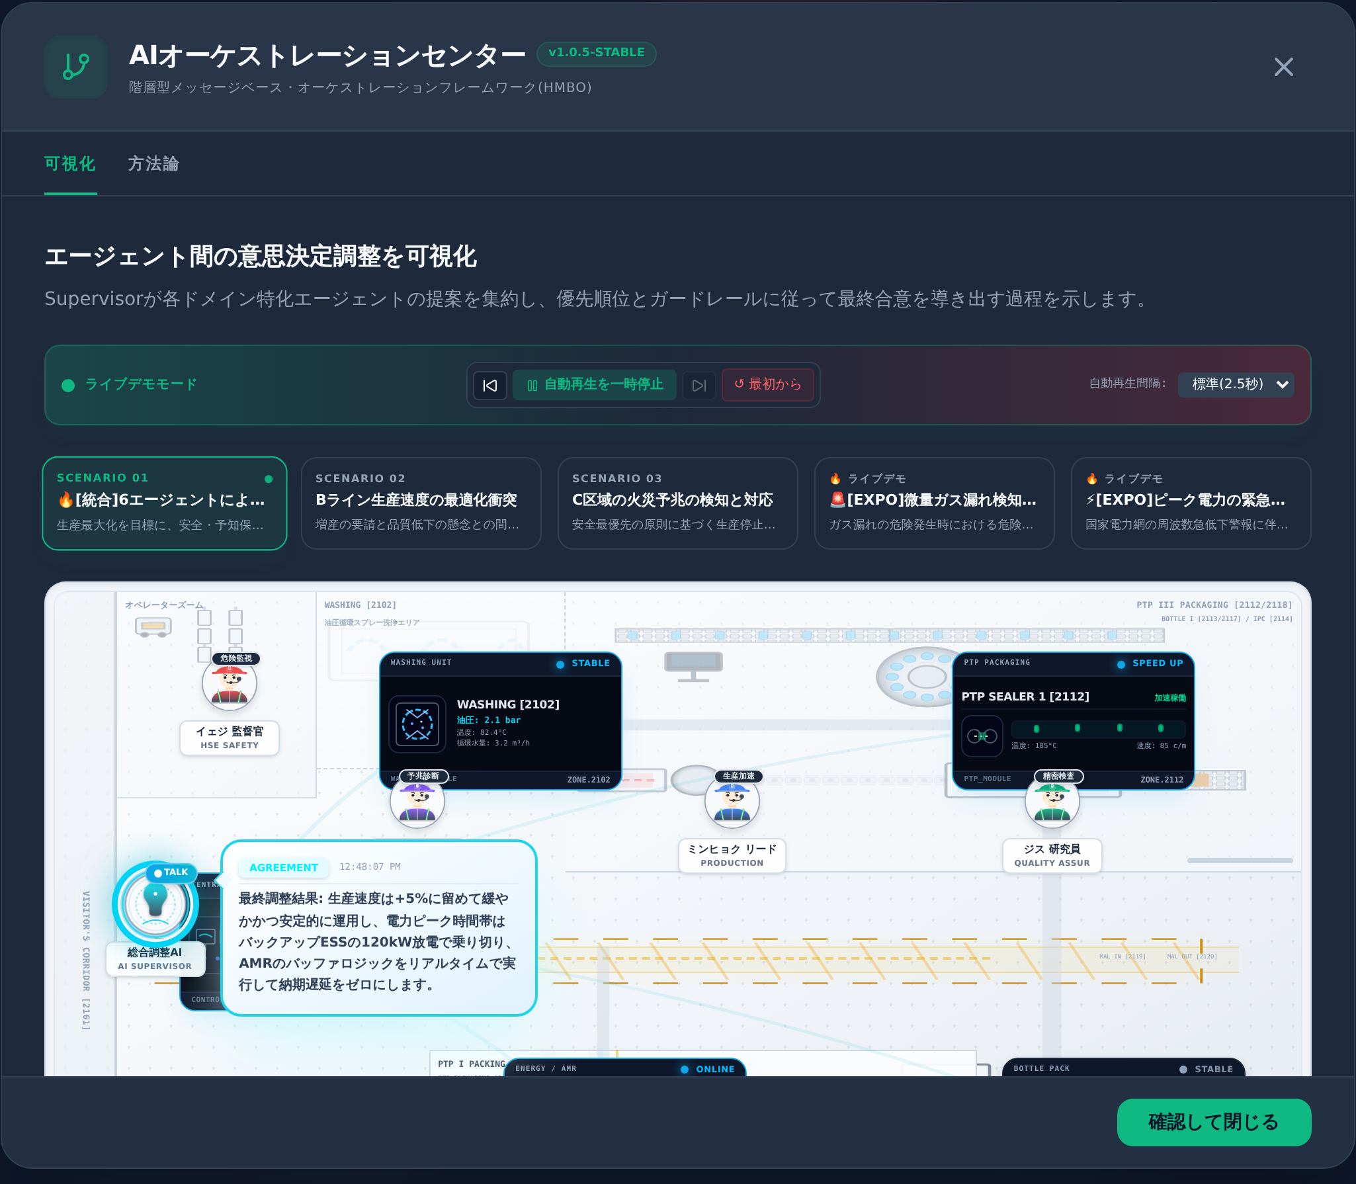
10 · 実演の運営
AIオーケストレーション可視化の操作
最も反応が良い画面です。スーパーバイザーセンター上部の [AIオーケストレーション] から開きます。
再生コントロール
自動再生を一時停止
⏭ 次へ
再生を止めます。説明を加えるときに使います。
発言をひとつずつ手動で送ります。
↺ 最初から
自動再生間隔
議論を最初に戻します。次の来場者を迎えるときに。
遅い / 標準 / 速い。来場者の回転が速いときは「速い」。
選べる議論シナリオ 5種
① [統合] 6エージェントによる全社最適化
② Bライン生産速度の最適化衝突
③ C区域の火災予兆の検知と対応
④ [EXPO] 微量ガス漏れ & 排気制御の衝突
⑤ [EXPO] ピーク電力の緊急負荷制御
[方法論] タブに調整方式の説明があります — 技術的な質問を受けたときに使ってください。
合意(AGREEMENT)に達した瞬間 — 実演のハイライト
IMPIX AI Orchestration Platform · 操作マニュアル
13

Slide 14
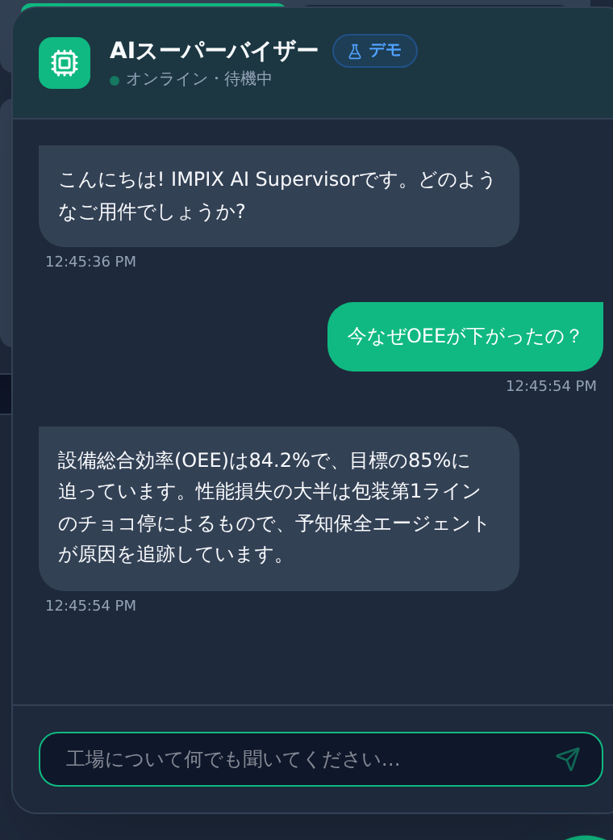
11 · 実演の運営
AIチャットボットの使い方
画面右下の丸いボタンでいつでも開けます。選んだ言語で答えます。
聞いてみるとよい質問
知っておくこと
今なぜOEEが下がったの?
不良率が最も高いラインは?
今日、承認待ちの案件は何件?
設備のうち交換を急ぐべきものは?
ピーク電力まであとどれくらい?
回答は現在の画面のシミュレーション値を根拠に作られます。
デモモードでも質問に沿った答えが返ります。
言語を変えると、以降の回答からその言語になります。
会話履歴は再読み込みするまで保持されます。
ブースで使うコツ
来場者に自分でタイプしてもらうと、最も反応が良くなります。質問例を二、三個ブースに印刷しておき、
回答が出たあとに「この数字は左のダッシュボードの値と同じです」と画面を指させば、シミュレーションがひとつに繋がっていることが伝わります。
待ち列が長いときは、チャットボットよりオーケストレーション可視化を自動再生にしておく方が向いています。
IMPIX AI Orchestration Platform · 操作マニュアル
14

Slide 15
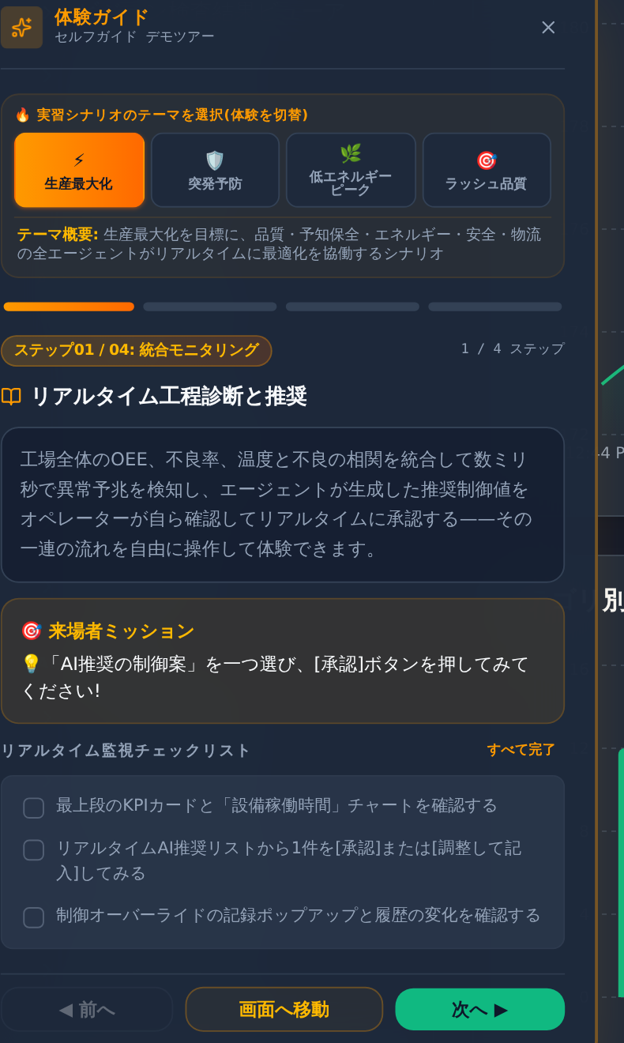
12 · 実演の運営
セルフ実演ガイドの運用
ヘッダーのオレンジ色の [セルフ実演ガイド開始] ボタンでオン・オフします。オンにすると左側に案内パネルが表示されます。
テーマ選択
パネル最上部の4つのボタンでシナリオをいつでも変更できます。変更するとステップ1から再開します。
ステップバッジ
「ステップ01 / 04」の形式で現在位置を示します。全4ステップです。
来場者ミッション
オレンジ色の領域。来場者が実際に押すべきボタンを名指しします。
チェックリスト
自分でチェックするか、[すべて完了] で一度に処理します。4ステップすべて終えると達成バナーが出ます。
移動ボタン
[◀ 前へ] ·[画面へ移動] ·[次へ ▶]。「画面へ移動」はそのステップが指すモジュールへ連れて行きます。
来場者が入れ替わるたびに、[最初から] ではなくパネルの [×] でガイドを閉じてランディングに戻ると、状態が完全に初期化されます。
IMPIX AI Orchestration Platform · 操作マニュアル
15

Slide 16
ステップ
ステップ
13 · 実演の運営
シナリオ A · B 進行表
各ステップで来場者が実際に押すものを、最後の列に書いています。
A
全社の生産最大化 & 統合OEE
生産最大化を目標に全エージェントが協働する基本シナリオ。初めての来場者に推奨します。
ステップ
タイトル
移動先の画面
来場者がすること
01 統合モニタリング
リアルタイム工程診断と推奨
統合ダッシュボード
AI推奨のひとつを [承認]
02 AI設備保全
設備RUL寿命予測の診断
RUL残存寿命予測
GBR予測曲線と保全の優先順位を確認
03 エージェント指揮官
エージェント指揮コントロールタワー
スーパーバイザーセンター
Active Goal とポリシーガードの衝突を探す
04 協議体の融合
AIエージェントのライブ調整
スーパーバイザーセンター
[オーケストレーション ライブ実行] を再生
B
突発故障と安全予防のガードレール
微量ガス検知から始まり、安全が生産に勝つルールを見せます。安全担当者の反応が良いシナリオです。
ステップ
タイトル
移動先の画面
来場者がすること
01 安全の初動対応
異常予兆と空調制御
統合ダッシュボード
空調排気制御の推奨を [承認]
02 ビジョン監視
CCTVによる火災区画の監視
CCTV火災監視
熱画像フィルターと煙検出の信頼度を追跡
03 安全を絶対優先
L1 Safetyポリシーの優先制御
スーパーバイザーセンター
Safety Core Level 1 ガードの有効化を確認
04 安全の多者調整
安全-排気の多者間調整の議論
スーパーバイザーセンター
「微量ガス漏れ & 排気制御の衝突」を実行
IMPIX AI Orchestration Platform · 操作マニュアル
16

Slide 17
ステップ
ステップ
13 · 実演の運営
シナリオ C · D 進行表
各ステップで来場者が実際に押すものを、最後の列に書いています。
C
ピーク電力の限界突破を抑制
契約電力を超える30分前。ESSと待機中のAMRバッテリーまで動員するエネルギーシナリオです。
ステップ
タイトル
移動先の画面
来場者がすること
01 ピークリスクの監視
電力ピークの警戒モニタリング
統合ダッシュボード
「省エネ迂回モード」を [承認]
02 エネルギー制御
AIによるピークエネルギー負荷の調整
ピーク負荷管理
しきい値に対する合計電力の推移を確認
03 CO2の限界管理
炭素と電力の統制ポリシーガード
スーパーバイザーセンター
Energy Allocation Level の等級を確認
04 ESS連携の調整
ESS連携によるピークシェービングの議論
スーパーバイザーセンター
「正午のピーク電力制御の衝突」を実行
D
緊急ラッシュオーダー & 品質保証
納期と品質が正面から衝突します。営業・購買担当の来場者に説明しやすいシナリオです。
ステップ
タイトル
移動先の画面
来場者がすること
01 緊急物流対応
ラッシュオーダーの超加速モード
統合ダッシュボード
「パッケージング速度120%の加速案」を [承認]
02 高品質ビジョン検知
超加速パッケージングの品質ビジョン検査
ビジョン検査結果ビューア
リアルタイムのOK / NG判定と欠陥スコア
03 SLA・品質ガード
SLA納期と不良ゼロのガード
スーパーバイザーセンター
SLA Delivery Priority ポリシーを特定
04 相互協議の合意
超加速時のスクラッチ防止の議論
スーパーバイザーセンター
「Bライン生産速度の最適化衝突」を実行
IMPIX AI Orchestration Platform · 操作マニュアル
17

Slide 18
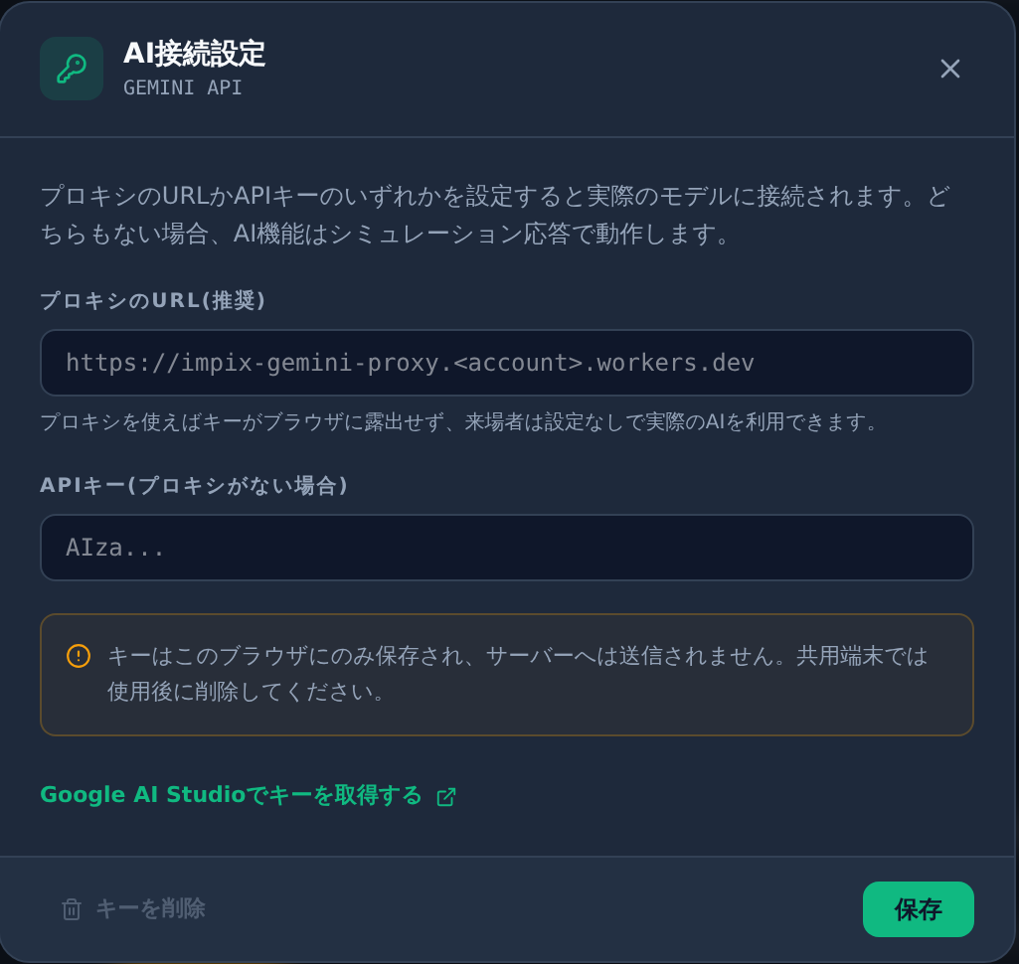
14 · 設定
AI接続設定
ヘッダー右端の歯車アイコン →「AI接続設定」。何も設定しなくてもプラットフォームは正常に動きます。
第1優先 · プロキシURL
Cloudflare WorkerのURLを入れます。キーがブラウザに露出しないため、共用端末に最も安全です。ブース運用ではこれを推奨。
第2優先 · APIキー
プロキシが無いときだけ使います。キーはこのブラウザにのみ保存され、サーバーへは送信されません。
第3優先 · デモモード
両方とも空なら自動的にこの状態です。チャットボットと推奨が内蔵シミュレーションで応答し、「デモ」バッジが付きます。
共用端末でAPIキーを直接入力した場合は、実演が終わったら必ず [キーを削除] を押してください。
IMPIX AI Orchestration Platform · 操作マニュアル
18

Slide 19
15 · 対処
よくある状況と対処
ブース運営中に実際に出会いそうな順に並べています。
Q. AIの応答に「デモ」バッジが付きます
Q. 画面の数字が変わり続けます
正常です。APIキーやプロキシが未設定の状態で、機能はすべてそのまま動きます。実際のモデルに繋ぐには18ページを参照してください。
意図した動作です。内蔵の工場シミュレーションが数秒ごとに値を更新するため、実際のラインのように見えます。
Q. シナリオが途中で崩れました
Q. 言語を変えたら一部が原文のままです
ガイドパネルの [×] で閉じてランディングに戻ると、完全に初期化されます。再読み込みでも構いません。
翻訳カタログに無い文言は原文で表示されます。画面が崩れないようにするための仕様です。
Q. オーケストレーションが速すぎる / 遅すぎる
Q. インターネットが切れました
再生コントロール右側の「自動再生間隔」を、遅い / 標準 / 速い から選んでください。
デモモードならネットワーク無しでも全機能が動きます。そのまま実演を続けてください。
IMPIX AI Orchestration Platform · 操作マニュアル
19

Slide 20
16 · 付録
付録 · 役割別の推奨画面
来場者が自分の職務を口にしたら、この順で見せてください。3分あれば足ります。
工場長・経営
品質管理者
設備エンジニア
1. 統合ダッシュボード
2. OEEダッシュボード
3. スーパーバイザーセンター
4. 承認待ちキュー
1. リアルタイム不良率状況
2. ビジョン検査結果ビューア
3. 不良タイプ分析
4. 温度-不良の相関分析
1. 設備状態サマリー
2. 振動/温度トレンド
3. RUL残存寿命予測
4. 保全ワークオーダー
「ひとつの数字で工場の状態を見る」という流れ
検査画像とパレート図が説得力を持ちます
72時間前の予測が最も強いメッセージです
安全・環境
エネルギー・設備投資
IT・情報システム
1. インテリジェントCCTV火災監視
2. AMR衝突防止
3. 緊急停止およびアラーム制御
4. シナリオBを実行
1. 電力使用状況
2. ピーク負荷管理
3. エネルギーコスト分析
4. シナリオCを実行
1. エージェント実行履歴
2. モデルレジストリ
3. オントロジー管理
4. システム監視
安全が生産に勝つルールを強調してください
契約電力とESS連携が要点です
監査証跡とMLOps関連の質問が多く出ます
IMPIX AI Orchestration Platform · 操作マニュアル
20

